Slide 1

MACROS TEXTILES
Daison Restrepo David Karina Ospina Bonilla

Slide 2
Roles
Karina Ospina Bonilla | Líder Programador
Daison Restrepo David | Programador Diseñador

Slide 3
¿QUE ES?
Es un programa hecho con macros en Excel para la aprobación y verificación de cambios en una empresa de textiles.

Slide 4
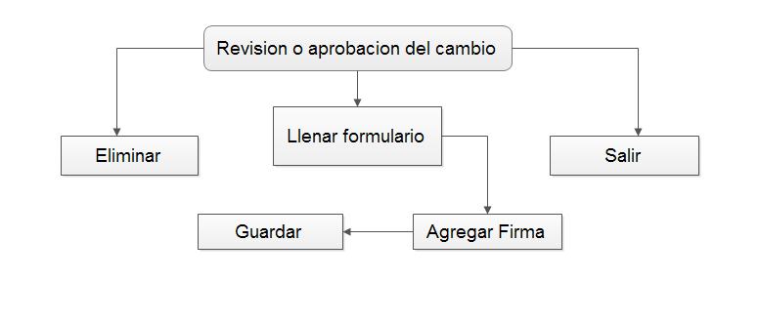
Mapa de navegación

Slide 5
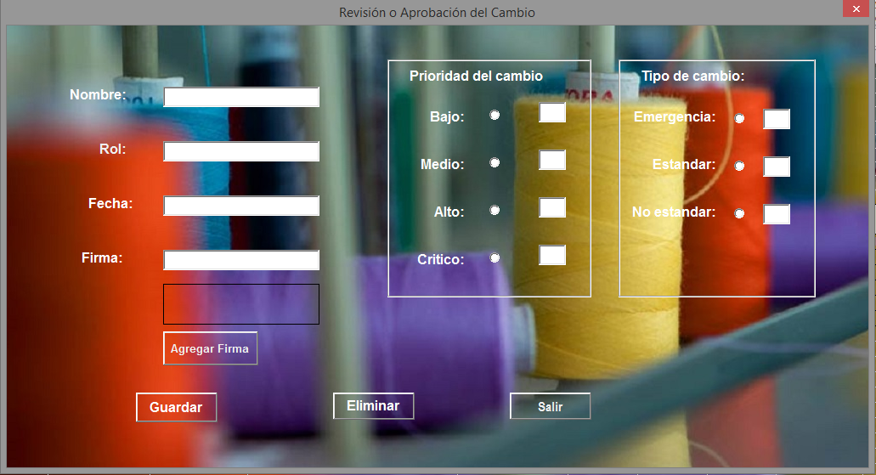
Nuestro proyecto

